Slide 1
DS532
Sentiment Analysis
of Patient Feedback with Machine Learning
DS532 TEXT ANALYTICS Srinakharinwirot University

Slide 2
AGENDA
01
05
About the Project
Model Evaluation
02
06
Our Workflows
Data Visualization
03
07
Web Scraping
Our Team
04
Text Pre-processing

Slide 3
ABOUT THE PROJECT
Data scientist who was given a problem to analyze customer experiences of hospital services. Traditional survey has several limitations such as reluctance feedback. Moreover, it takes time to get data and the hospital cannot make decision on time to handle customer experiences.
Notes:
หน้านี้ พูดประมาณว่า ได้รับงานมอบหมายอะไรมา มีจุดประสงค์เพื่ออะไร อาจารย์อยากให้ทำอะไร สิ่งที่เราคาดหวังจะได้คืออะไร
เป็นโปรเจคสำหรับวิเคราะห์ฟีดแบคของคนไข้ต่างๆตาม รพ ต่างๆ ซึ่ง data sci สามารถใช้วิเคราะห์อันระยะเวลาสั้นๆ เพื่อนำผลลัพธ์ที่ได้ สามารถไปเสนอ ผอ ผู้บริหาร ของ รพ หรือ หัวหน้าแผนกต่างๆ ได้รับทราบข้อมูลพวกนั้น เปนการประกอบในการตัดสินใจว่าจะไปทิศทางไหน ทำอย่างไรในอนาคตให้ดีขึ้นบ้าง
โปรเจ็คนี้ทำเกี่ยวกับการดึงข้อมูลจากเว็บไซต์honestdocs มาวิเคราะห์ฟีดแบคของผู้เข้าใช้บริการในโรงพยาบาล ซึ่งมี 3 โรงพยาบาลที่เราศึกษาคือ
โรงพยาบาลศิริราช ปิยมหาราชการุณย์
รพ สิรินธร
และโรงพยาบาลตำรวจ
ซึ่งจากการเรียน text analytics ทำให้สามารถดึงข้อมูลจากเว็บไซต์ มาวิเคราะห์ข้อมูลได้ในระยะเวลาสั้นๆ ผลที่ได้สามารถนำไปปรับปรุงและพัฒนาการบริการ และโรงพยาบาลให้ดีขึ้นได้

Slide 4
OUR WORKFLOWS
WEB SCRAPING
MODEL EVALUATION
WEBSITE : HONESTDOCS
Unstructured data acquisition
DEPLOYMENT
PRE-PROCESSING
DATA VISUALIZATION
Data Extraction to store structured data as CSV file
Predicting result of population data
Data mining technique
Storytelling with data
Notes:
workflows : ขั้นตอนแรก เป็นการได้ข้อมูลมาจาก website honestdocs เพื่อนำข้อมูลเกี่ยวกับรีวิวหรือการแสดงความคิดเห็นต่างๆของโรงพยาบาล ซึ่งจะมีรูปแบบ unstrunced data จะนำไปใช้ขั้นตอนต่อไปคือ ทำการ scraping ด้วยสกัดข้อมูลเหล่านั้นมาเก็บข้อมูลในรูปแบบไฟล์ csv ซึ่งมีโครงสร้างเรียบง่ายต่อในการอ่านข้อมูล จากนั้นจะนำไปสู่กระบวนการทำ preprocessing ซึ่งเปนเทคนิคแบบ ดาต้าไมนิ่ง เพื่อวิเคราะห์ความซับซ้อนข้อมูล หาความ unseen data ที่อยู่ภายในให้เห็นเป็น insight แล้วนำไปสร้างทำนายของโมเดลเพื่อประเมินผลความประสิทธิภาพต่างๆ เมื่อเสร็จสิ้นแล้ว ทำการแสดงภาพเป็นการบอกเล่าเรื่องของข้อมูลให้เข้าใจง่ายมากขึ้น ละสามารถนำไปใช้งานได้ เพื่อตัดสินใจเชิงกลยุทธิ์ว่าข้อมูลที่เราได้วิเคราะห์ได้มานั้น จะไปทิศทางไหนของธุรกิจ ซึ่งเรียกว่า actionable insight
===============================================
workflows :
ขั้นตอนแรกคือการดึงข้อมูลมาจาก website honestdocs เพื่อนำข้อมูลเกี่ยวกับรีวิวหรือการแสดงความคิดเห็นต่างๆของโรงพยาบาล ซึ่งจะมีรูปแบบ unstrunced data นำข้อมูลเหล่านั้นมาทำใน
ขั้นตอนที่ 2 คือการ scraping ด้วยการสกัดข้อมูลเหล่านั้นมาเก็บไว้ในรูปแบบไฟล์ csv ซึ่งมีโครงสร้างเรียบง่ายต่อการอ่านข้อมูล จากนั้นจะนำไปสู่กระบวนการทำ preprocessing
ในขั้นตอนที่ 3 ซึ่งเป็นเทคนิคแบบ ดาต้าไมนิ่ง เพื่อทำการ clean data และวิเคราะห์ความซับซ้อนข้อมูล หาความ unseen data ที่อยู่ภายในให้เห็นเป็น insight แล้วนำไปสร้างโมเดลในการทำนาย
ในขั้นตอนที่ 4 เพื่อประเมินประสิทธิภาพของโมเดลในการทำนาย เมื่อเสร็จสิ้นแล้วทำการ visualize data ให้สามารถดูข้อมูลให้เข้าใจได้ง่ายมากขึ้น
และสุดท้ายสามารถนำไปใช้งานได้ เพื่อตัดสินใจเชิงกลยุทธิ์ว่าข้อมูลที่เราวิเคราะห์ได้มานั้น จะไปในทิศทางไหนของธุรกิจ ซึ่งเรียกว่า actionable insight

Slide 5
WEB SCRAPING : Gathering of data
COMMENTS
COMMENTS
COMMENTS
?
?
?
Siriraj Piyamaharajkarun Hospital
Sirindhorn Hospital
Police General Hospital
https://www.honestdocs.co/hospitals/police-general-hospital
https://www.honestdocs.co/hospitals/sirindhorn-hospital
https://www.honestdocs.co/hospitals/siriraj-piyamaharajkarun-hospital
Patient Feedback are acquired by scraping from the website www.honestdocs.com. We select the following three hospitals to make sentiment analysis.
โรงพยาบาลสิรินธร
โรงพยาบาลตำรวจ
โรงพยาบาลศิริราช ปิยมหาราชการุณย์
Notes:
เราจะเลือกเก็บข้อมูลรีวิวหรือการแสดงความคิดเห็นโดยเข้าถึงเวบ honestdocs ด้วยการใช้ web scraping ซึ่งข้อมูลเหล่านั้นเป็นรีวิว สาม รพ ได้แก่ รพ ศิริราช ปิยทหารายการุณย์ รพ สิรินธร และโรงพยาบาลตำรวจ
============================
ในส่วนของ webscraping ในขั้นตอนแรก เราเลือกเก็บข้อมูลรีวิวหรือการแสดงความคิดเห็นโดยเข้าถึงเวบ honestdocs ด้วยการใช้ web scraping ซึ่งข้อมูลเหล่านี้เป็นข้อมูลการรีวิวและการแสดงความคิดเห็นของ สาม รพ ได้แก่ รพ ศิริราช ปิยมหาราชการุณย์ ,รพ สิรินธร และโรงพยาบาลตำรวจ

Slide 6
WEB SCRAPING : Process
CSV FILE
SCRAPER AND TRANSLATION
siriraj-piya.ipynb
Siriraj Piyamaharajkarun Hospital
sirindhorn.ipynb
Sirindhorn Hospital
1. en-comment_police-general-hospital.csv 2. en-comment_sirindhorn-hospital.csv 3. en-comment_siriraj-piya-hospital.csv
police-general.ipynb
Police General Hospital
Notes:
ขั้นตอนที่2 คือการดึงข้อมูลจากเว็บไซต์ เราได้ลองรันโค้ดรวดเดียว จากการใช้ library google-trans เราได้เจอปัญหาเกี่ยวกับ restriction เนื่องจาก maximum character limit ก็คือการใช้ข้อความมากเกินไป เกินข้อกำหนดของ lib googletrans ซึ่งจะโดนบล๊อค ip แบบชั่วคราว จึงได้ตัดสินใจรันแต่ละไฟล์ของแต่ละ รพ เพื่อหลีกเลี่ยงการเกิดขึ้นปัญหาดังกล่าว และทำการ scraper และ translation ออกมาในเป็นรูปแบบ csv แต่ละไฟล์ของแต่ละ รพ จะเป็นภาษาอังกฤษ แล้วนำสามไฟล์มา วางไว้ที่ในเดียวกัน

Slide 7
WEB SCRAPING : Challenge
RUN SEPARATE FILES
REMOVE EMOJIS
REMOVE TEXT TOO LONG
It cannot run all at once due to limitations of library googletrans
Remove emojis from patient comments
To avoid an unexpected problem.
Notes:
ความท้าทาย อย่างไรก็ตาม ขณะที่ใช้ lib googletrans แปลไทยเป็นอังกฤษนั่น ทำงานได้ไม่ราบรื่นดีนัก ทางเราได้เจอปัญหาที่ต้องท้าทายยิ่ง ซึ่งต้องจัดการแก้ปัญหาโดยเฉพาะหน้า นั่นคือ
รันไฟล์แต่ละไฟล์แต่ละรพ เพื่อเลี่ยงปัญหา limitiation การใช้จำนวนแปลข้อความ
ลบอักษรภาพที่เป็นอีโมชั่น (ไม่ใช่ลบ index หรือ row)
ลบ index ที่มี text ยาวเกินไป เพื่อเลี่ยง unexpected problem
================================
ความท้าทายที่เจอ จากการใช้ lib googletrans แปลไทยเป็นอังกฤษ เราได้เจอปัญหาและจัดการแก้ปัญหาดังนี้คือ
รันไฟล์แต่ละไฟล์แต่ละรพ เพื่อเลี่ยงปัญหา limitiation การใช้จำนวนแปลข้อความ
ลบอักษรภาพที่เป็นอีโมชั่น (ไม่ใช่ลบ index หรือ row)
ลบ index ที่มี text ยาวเกินไป เพื่อเลี่ยง unexpected problem

Slide 8
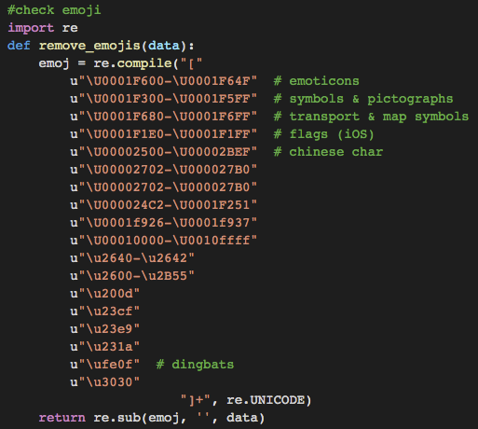
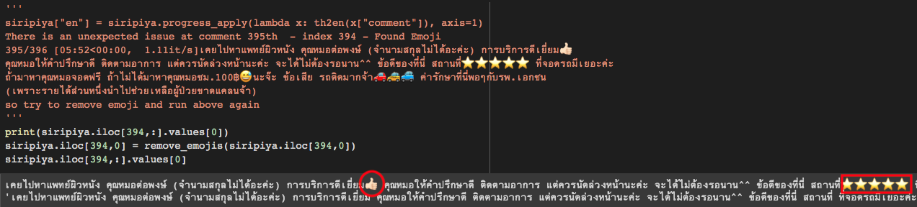
Remove Emojis
Siriraj Piyamaharajkarun Hospital
- Remove emojis from patient comments at index 394 or 365th comment
REMOVE EMOJIS
Notes:
เราพบปัญหาของอักษรภาพที่เป็นอีโมชั่นในข้อมูลรีวิวของ รพ ศิริราช ปิยะ ส่วน รพ อื่นจะไม่มีปัญหาเรื่องนี้
เราจึง cleansing data ด้วยการลบอีโมชั่นออกจากข้อมูล

Slide 9
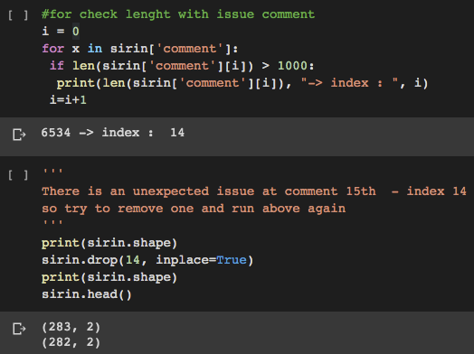
Remove text too long
Sirindhorn Hospital
REMOVE TEXT TOO LONG
Remove at index 14 to avoid
an unexpected problem.
Before removing : 283 comments
After removing : 282 comments
Notes:
ต่อมาคือปัญหาเรื่องข้อความยาวเกินไปในข้อมูลของ รพ สิริธร เราทำการเช็คว่า index ไหนบ้างที่มีข้อความยาวเกิน 1000 ตัวอักษร เราพบว่ามี index ที่14 มี 6534 ตัวอักษ เราจึงได้ตัดสินใจลบ index นั้น จากจำนวน 283 คอมเม้น เหลือ 282 คอมเม้น

Slide 10
WEB SCRAPING : After Cleansing Data
COMMENTS
COMMENTS
COMMENTS
396
282
262
Siriraj Piyamaharajkarun Hospital
Sirindhorn Hospital
Police General Hospital
After cleansing data, and implemented with Google Translate API using library googletrans along with export to csv files separately. There are 396, 282, and 262 comments for Siriraj Piyamaharajkarun Hospital, Sirindhorn Hospital, and Police General Hospital respectively.
en-comment_police-general-hospital.csv
en-comment_sirindhorn-hospital.csv
en-comment_siriraj-piya-hospital.csv
โรงพยาบาลสิรินธร
โรงพยาบาลตำรวจ
โรงพยาบาลศิริราช ปิยมหาราชการุณย์
Updated April 2020
Notes:
หลังจากทำการดึงข้อมูลและ cleansing data แล้ว รพ ศิริราช ปิยะ มีข้อมูลจำนวน 396 comments, รพ สิรินธร มีข้อมูลจำนวน 282 comments และ รพ ตำรวจ มีข้อมูลจำนวน 262 comments รวมทั้งสาม รพ มีทั้งหมด 940 คอมเม้น ซึ่งเปนข้อมูลอัพเดตล่าสุดของเดือนเมษายน 2020

Slide 11

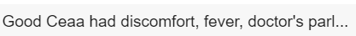
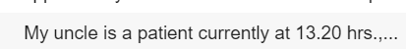
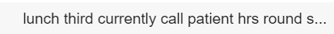
TEXT PREPROCESSING : Process
RESULT
PRE-PROCESSING
Word Tokenize
Lower case
>
Join words
Sent_tokenize
Replace strings
Stopwords
>
PROBLEM
Notes:
ปัญหาของข้อมูลที่เจอ คือมี Special characters เช่น \r\n , . ( และมีอักษรตัวเล็กตัวใหญ่
text preprocessing
clean text [remove punctuation, Lower case]
tokenize [Sentence Tokenize, word Tokenize => remove stop word]
join word
เราจะได้เป็น dataframe ออกมา

Slide 12



TEXT PREPROCESSING : Sentence-level sentiment
Example sentences
“ nursing home place get appreciate feel delivered hope okay better doctors friends friend baby good like visited much well room clean visit rest... “
“hour people lot waiting offers alone emergency according speed wait good later doctor speak affordable one fine nurses keeping way although...”
“full back gynecology security obstetrics come details located wait doctors result good like chill yet much nurses never social promenade serving department flattering service near moving awaiting use conveniently”
“department key records call service patients book give outpatient medical fitting examination fast faster contacting center go queue”
“postpone call lot wanted burr learning feared told day search exploration doctors antenatal may doctor comes one unusable really old move department pregnancy numbers whose number net appointment stressed engaged help know sleep”
“minute say anc wait rarely nurses police hospital”
“ ... wound services would expected medical heart asked study mention october nursing money people home three hostels treating
worse coming work pressure wait brain return deposited returned gone lesions outcry mouth say shocked care skin disinfectant bad “
“bathroom full perhaps nursing even poor long time many meet car updated come emergency wait sunday saturday road queues spite areas…”
“lunch third currently call patient hrs round stunk uncle”
Notes:
เรานำข้อมูลที่ clean แล้ว
Sentence-level sentiment
ตัวอย่าง Sentence ที่เป็น positive neutral และ negative
positive : commentบอกว่า เป็นห้องรวมแต่พยาบาลดูแลดีมาก, หมอทำคลอดดีมาก, สถานที่สะอาด ,ญาติเข้าไปเยี่ยมสะดวกสบายแม้จะเป็นห้องรวม
neutral : เวชระเบียน การบริการที่รวดเร็ว กระชับกับเวลาที่ให้คนไข้ไปแผนกตรวจได้เร็วขึ้น ที่สำคัญคือคุณสามารถขอคิวตรวจคนไข้นอกได้ขณะติดต่อ call center โดยที่เราไม่ต้องเสียเวลาโดนทางไปจองเอง
negative : ผู้ป่วยได้รับการรักษาแต่พยาบาลตรวจสอบแผลกดทับให้ละเอียด ไม่มีพยาบาลพูดถึงแผลกดทับ และไม่มีกล่าวถึงการรักษาแผลกดทับเลยและการเช็ดตัวผู้ป่วย พยาบาลไม่ทำการปิดม่านให้มิดชิด ญาติมีความคาดหวังยอมเสียค่าใช้จ่ายแพงคาดหวังว่าผู้ป่วยจะมีอาการดีขึ้นและคาดหวังว่าจะได้รับบริการการพยาบาลอย่างดี แต่กับเหตุการณ์นี้คือการบริการแย่ ส่งผลให้อาการของผู้ป่วยแย่ลงไปด้วย
วันนี้ไปเยี่ยมเพื่อนมาคะพึ่งคลอดลูก เป็นห้องรวมแต่พยาบาลดูแลดีมาก หมอทำคลอดดีมากต้องขอชื่นชมค่ะ แถมสถานที่สะอาดมากๆมีที่ให้ญาติๆได้เข้าเยี่ยมได้อย่างสะดวกสะบาย ถึงแม้จะเป็นห้องรวมก็ตาม แต่รู้สึกโอเคกับการบริการในครั้งนี้มาก หวังว่าเพื่อนของฉันจะได้รับการบริการที่ดีแบบนี้จนกว่าจะได้กลับมาผักผ่อนที่บ้านนะคะ',
เวชระเบียน การบริการที่รวดเร็ว กระชับกับเวลาที่ให้คนไข้ไปแผนกตรวจได้เร็วขึ้น ที่สำคัญคือคุณสามารถขอคิวตรวจคนไข้นอกได้ขณะติดต่อ call center โดยที่เราไม่ต้องเสียเวลาโดนทางไปจองเอง
แม่ผมเข้ารับการรักษาอาการเส้นเลือดสมองตีบและเป็นผู้ป่วยติดเตียงที่โรงพยาบาลเป็นเวลา2เดือน และใน3สัปดาห์หลังพักฟื้นในหอพักผู้ป่วยชั้น10โซนC ในขณะที่ผมเฝ้าไข้ เวลาแม่มีไข้หมอเข้ามาเยี่ยมไข้ก็จะถามพยาบาลว่าผู้ป่วยมีแผลตรงไหนไหม พยาบาลก็ตอบว่าไม่มี จนวันที่22ต.ค.2561หมอเจ้าของไข้ให้ผู้ป่วยกลับบ้านได้ เราจึงกลับในบ่ายวันนั้นถึงศูนย์ดูแลผู้ป่วยที่ต่างจังหวัด ผู้ดูแลแม่พบว่าที่ก้นของแม่มีแผลกดทับ ผมตกใจมาก และญาติๆก็ตกใจ ว่าเกิดอะไรขึ้น ในขณะที่อยู่ร.พ.ไม่มีใครเอ่ยถึงว่าแม่มีแผลกดทับ และไม่มีกล่าวถึงการรักษาแผลกดทับเลย มีแต่ประมาณ1สัปดาห์ที่ผ่านมาก่อนออกร.พ.แม่มีไข้และหมอให้ยาฆ่าเชื้อ ในวันที่รู้ว่าแม่มีแผลผมโทรไปถาม(โวย)พยาบาลที่หอผู้ป่วย พยาบาลบอกไม่รู้จริงๆเพราะผู้ช่วยพยาบาลไม่ได้รายงานว่ามีแผลกดทับ แต่จากแผลที่ผมเห็นมีรอยเอายาเหมือนครีมขาวทาไว้ คือแผลกว้างกว่าหัวนิ้วโป้งมือ ตอนที่ผู้ช่วยพยาบาลเช็ดตัวจะไม่เห็นหรือครับ ผิวหนังก่อนจะเป็นแผลกดทับจะไม่มีความผิดปกติให้เห็นเหรอครับ คุณเรียนมาด้านนี้ก็เพื่อดูแลผู้ป่วยคุณไม่เข้าใจหรือครับ หรือว่าที่นี่รับคนไม่รู้เรื่องการดูแลผู้ป่วยเข้ามาทำงาน ร.พ.นี้มาตรฐานระดับสากลนะครับ แล้วเวลาเช็ดตัวผู้ป่วยผู้ช่วยพยาบาลก็ปิดม่านครับไม่ใช่เปิดหราให้ญาติดูด้วย ผมเฝ้าไข้นะไม่ใช่คนดูแล คุณมีปากคุณไม่รายงาน ผลเสียมันเกิดกับใครครับ สุขภาพของผู้ป่วยใช่ไหมครับ ผมขอฝากไว้หน่อย ผมพาแม่มารักษาที่นี่ยอมเสียเงินจ่ายแพงก็มีความคาดหวังนะครับ คาดหวังว่าแม่จะอาการดีขึ้น และคาดหวังว่าจะได้รับบริการการพยาบาลอย่างดี แต่ที่ประสบนี่คือการบริการแย่ๆของพวกคุณมันส่งผลให้อาการของแม่ผมแย่ลงไปด้วย มีสมองก็หัดคิดตามบ้างนะครับ จากใจญาติผู้ป่วยที่มีประสบการณ์เฝ้าไข้ร.พ.ศิริราชปิยะมหาราชการุณ 2เดือน

Slide 13


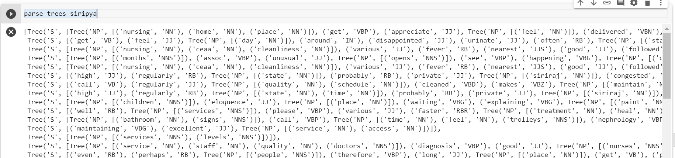
TEXT PREPROCESSING : Parsing
"""NP: {<NN|NNS>+}
{<NN|NNS>+<CC>
<NN|NNS>+}"""
Sentence
Tokenize
Word Tokenize
RegexpParser(grammar)
Notes:
Parsing เมื่อทำ sentence tokenize แล้ว ทำการ ตัดคำและใช้ regexparser ในการcheck grammar
การแจกแจงรูปประโยค เรากำหนดโครงสร้างเป็น Noun phrase (นามวลี) คือกลุ่มคำที่มี noun หรือ pronoun เป็นคำหลัก
ต้วอย่าง treeเช่น nursing, home, place , get VBP, aprreciate JJ

Slide 14
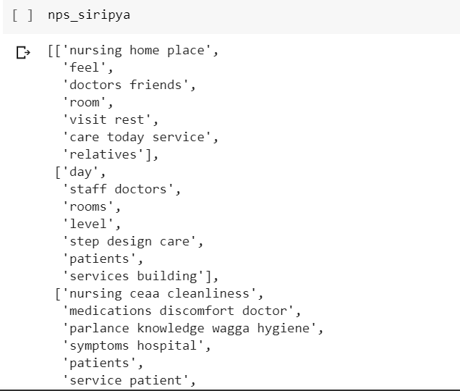
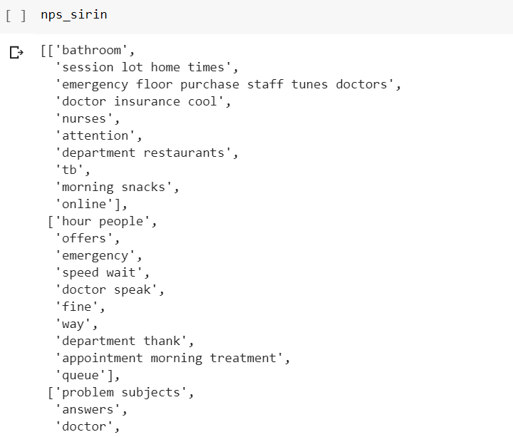
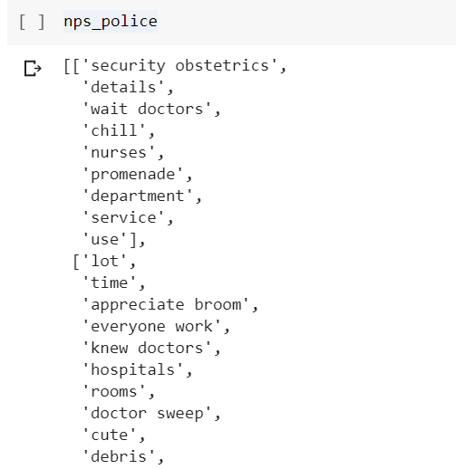
TEXT PREPROCESSING : Extract Noun Phrase
Siriraj Piyamaharajkarun
Hospital
Sirindhorn Hospital
Police General Hospital
Parsing
Piyamaharajkarun Hospital
Sirindhorn Hospital
Police General Hospital
Notes:
Extract Noun Phrase การเลือกกลุ่มคำที่เป็น Noun เช่น

Slide 15
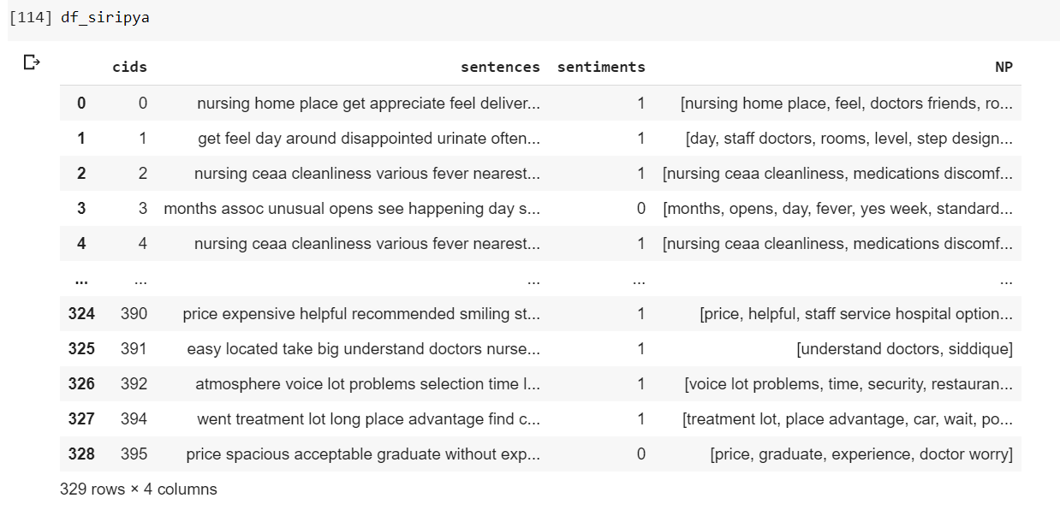

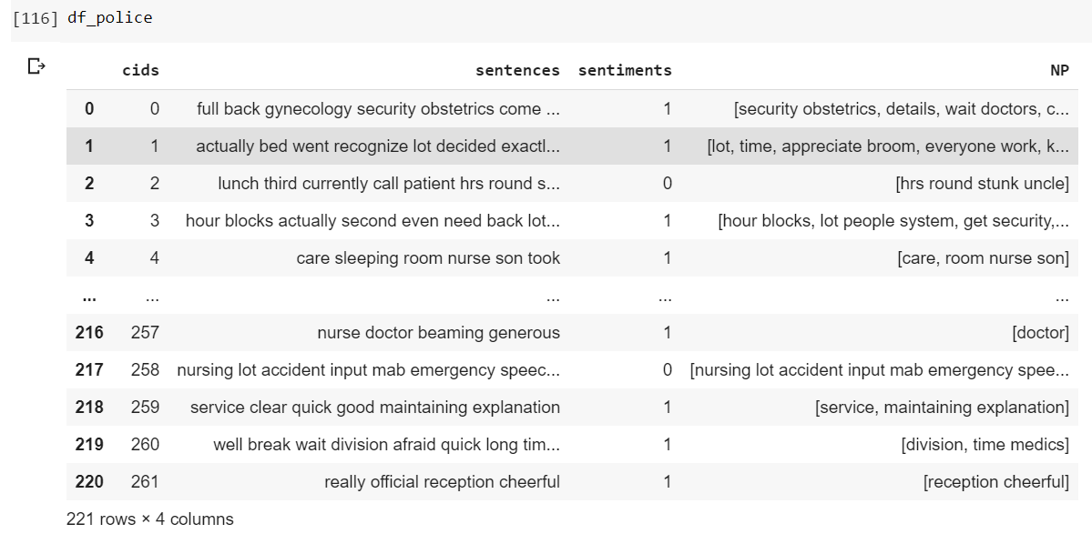
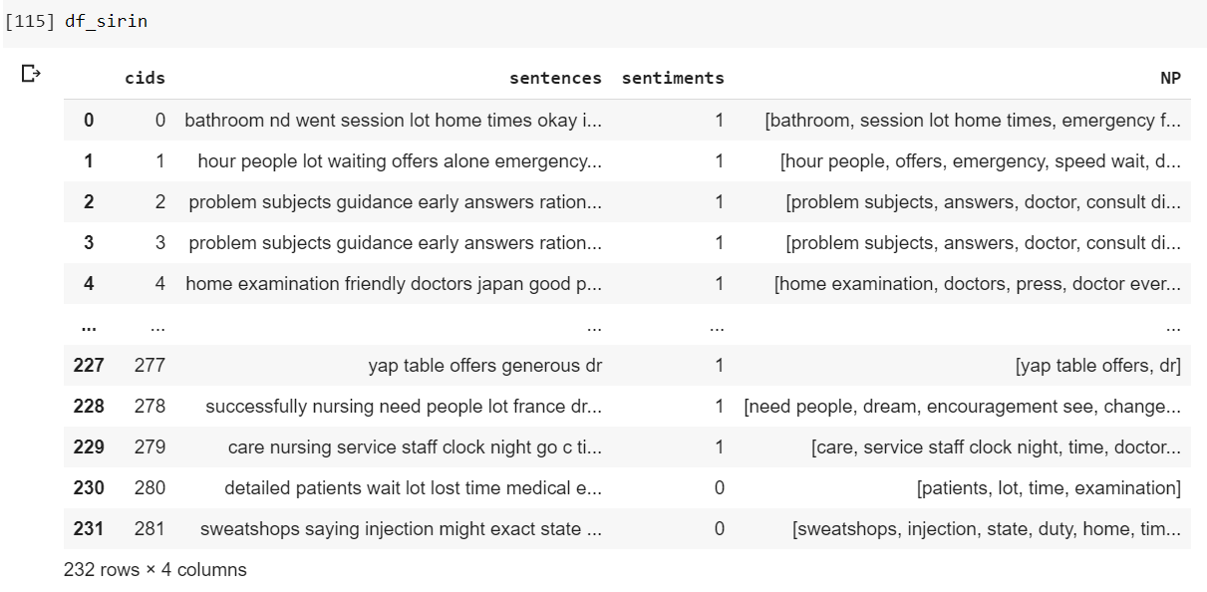
Split DataFrame into
positive and negative sentiment
Positive = 1 Negative = 0
Extract
Noun Phrase
Notes:
Split DataFrame into positive amd negative sentiment
ecode positive =1 และ negative = 0 ตามรูป

Slide 16
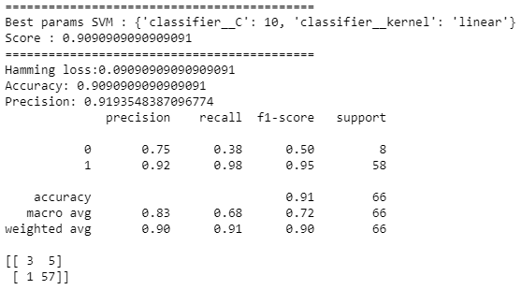
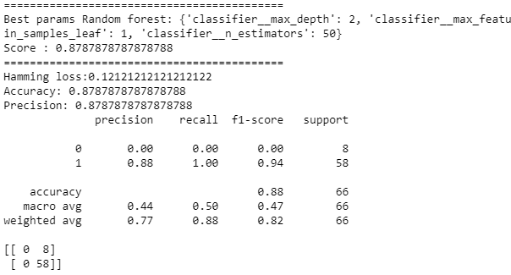
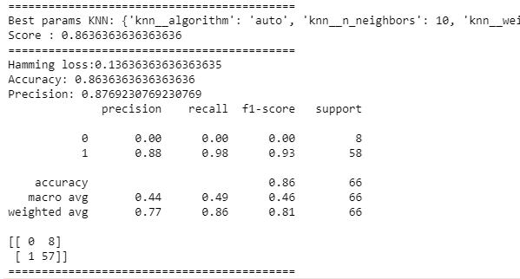
SCORE COMPARISON
Siriraj Piyamaharajkarun
Hospital
91%
92%
88%
88%
86%
88%
Accuracy
Accuracy
Accuracy
Precision
Precision
Precision
SVM
Random Forest
KNN
Notes:
จี๊ด: SVM KNN คนนิยมใช้ จูน parameter ง่าย RF ดี
จิง: สำหรับโรงพยาบาลศิริราชปิยมหาราชการุณย์ จากการวัดผลของทั้ง 3 model พบว่า SVM ได้ผล Accuracy 91% Precision 92%, Random Forest ได้ Accuracy 88% Precision 88% เช่นกัน ส่วน KNN ได้ Accuracy 86% Precision 88%

Slide 17
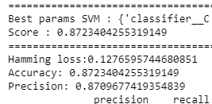
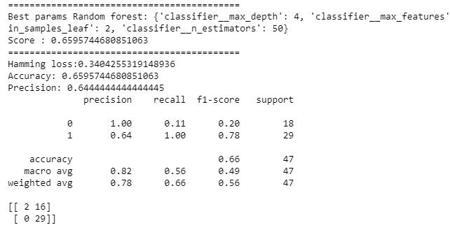
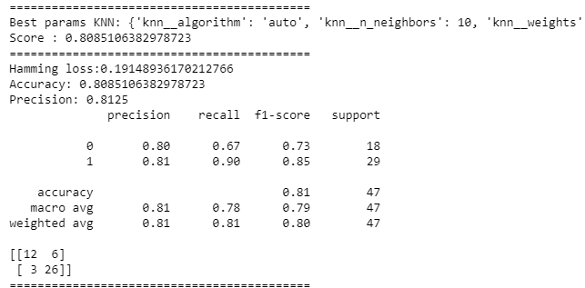
SCORE COMPARISON
Sirindhorn Hospital
87%
87%
66%
64%
81%
81%
Accuracy
Accuracy
Accuracy
Precision
Precision
Precision
SVM
Random Forest
KNN
Notes:
สำหรับโรงพยาบาลศิรินธร จากการวัดผลของทั้ง 3 model พบว่า SVM ได้ผล Accuracy 87% Precision 87%, Random Forest ได้ Accuracy 66% Precision 64% เช่นกัน ส่วน KNN ได้ Accuracy 81% Precision 81%

Slide 18
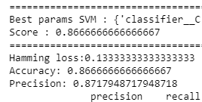
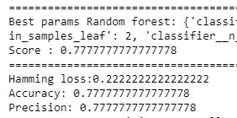
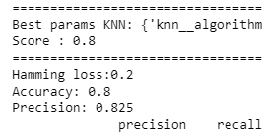
SCORE COMPARISON
Police General Hospital
87%
87%
78%
78%
80%
83%
Accuracy
Accuracy
Accuracy
Precision
Precision
Precision
SVM
Random Forest
KNN
Notes:
และโรงพยาบาลตำรวจ จากการวัดผลของทั้ง 3 model พบว่า SVM ได้ผล Accuracy 87% Precision 87%, Random Forest ได้ Accuracy 78% Precision 78% เช่นกัน ส่วน KNN ได้ Accuracy 80% Precision 83%
โดยเราจะเห็นว่า Score ของทั้ง 3 model ของทั้ง 3 โรงพยาบาล model SVM ให้ผลการทำนายดีที่สุด

Slide 19
SVM
BEST MODEL
91%
92%
87%
87%
87%
87%
Accuracy
Accuracy
Accuracy
Precision
Precision
Precision
Siriraj Piyamaharajkarun
Hospital
Sirindhorn Hospital
Police General Hospital
Notes:
Score ของทั้ง 3 model ของทั้ง 3 โรงพยาบาล model SVM ให้ผลการทำนายดีที่สุด เนื่องจาก ……..

Slide 20
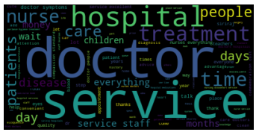
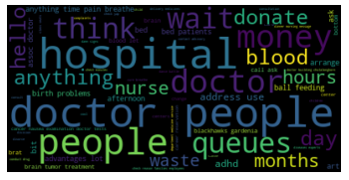
VISUALIZATION - Word Cloud
Siriraj Piyamaharajkarun
Hospital
POSITIVE WORDS
NEGATIVE WORDS
Notes:
เมื่อทำการนำคำที่เราดึงออกมาจาก Comment ของแต่ละโรงพยาบาล พบว่า Positive Words ส่วนใหญ่ของโรงพยาบาลศิริราชปิยมหาราชการุณย์จะเกี่ยวกับ Hospital Doctor และ Service ในส่วนของ Negative Words จะเกี่ยวกับ Hospital Doctoc และ People

Slide 21
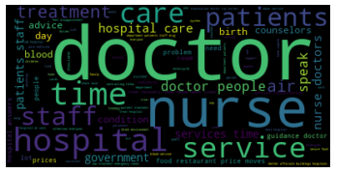
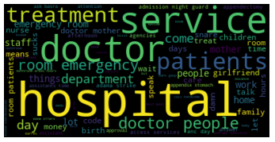
VISUALIZATION - Word Cloud
Sirindhorn Hospital
POSITIVE WORDS
NEGATIVE WORDS
Notes:
โรงพยาบาลศิรินธร มี Comment ที่เป็น Positive Word เกี่ยวกับ Doctor Nurse และ Time ส่วน Negative Word ก็มีส่วนของ Doctor แช่นกัน และมี Hospital รวมถึง Service ด้วย

Slide 22
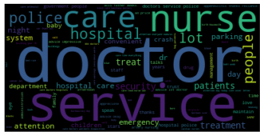
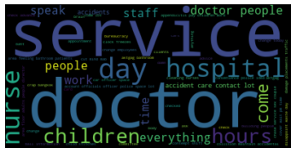
VISUALIZATION - Word Cloud
Police General Hospital
POSITIVE WORDS
NEGATIVE WORDS
Notes:
ในส่วนของโรงพยาบาลตำรวจ พบว่า Positive จะมี Doctor Service และ Nurse เช่นเดียวกันกับ Negative Word ที่มี Doctor กับ Service เป็นส่วนใหญ่ รองลงมาก็จะเป็น Hospital และ Children

Slide 23


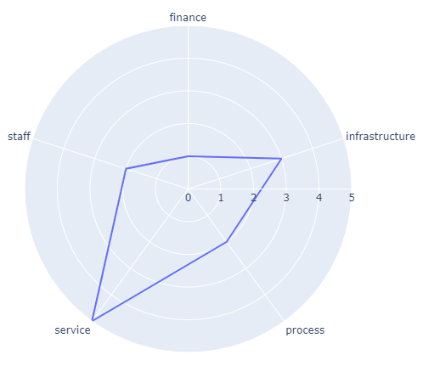
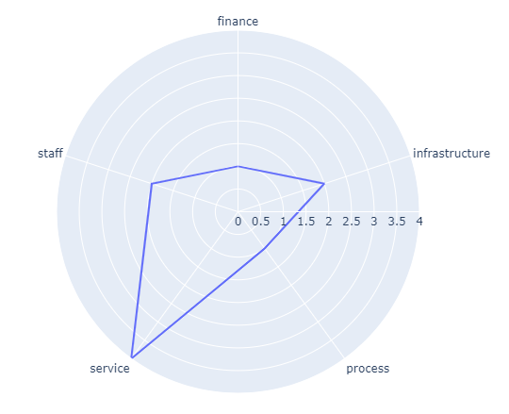


VISUALIZATION - Radar Chart
Siriraj Piyamaharajkarun Hospital

Slide 24
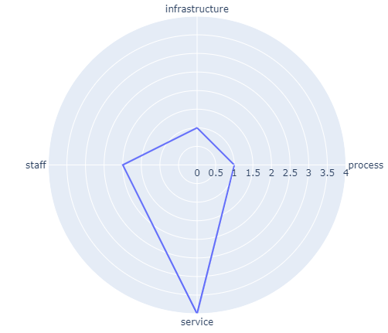
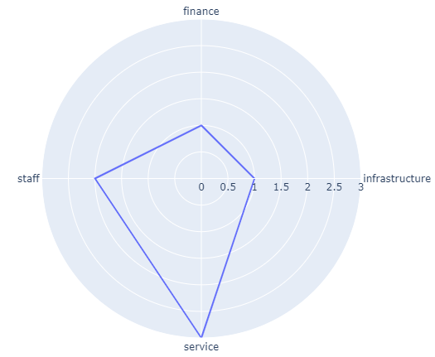
VISUALIZATION - Radar Chart
Sirindhorn Hospital

Slide 25
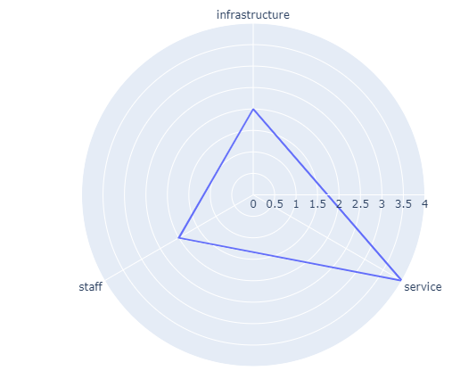
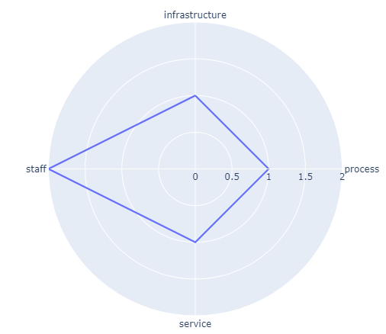
VISUALIZATION - Radar Chart
Police General Hospital

Slide 26


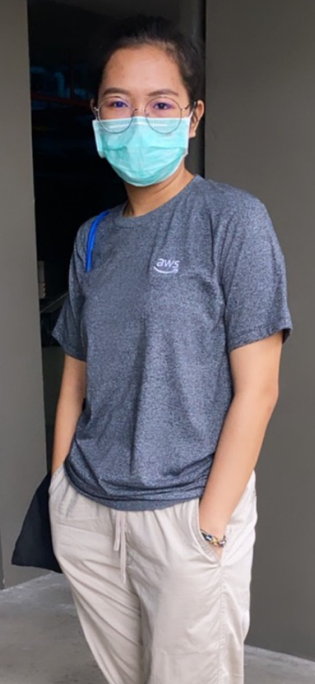

THE TEAM
Teerawit Seekasamit
62199130233
Vijitra Thongthanachote
62199130377
Thiphawan Sawaengmee
62199130374
Piyawan Thongploy
62199130237

Slide 27
END
THANKS!
Dear Ph.D Ratchainant Thammasudjarit,
Good day to you, this message is to simply thank you !
You have educated us countless lessons in academic, as well
as enlighten us through your teachings !

